Slide 1

人教2019 A版 选择性必修 一
第二章 直线和圆的方程
2.2.2 直线的两点式方程

Slide 2
学习目标
1.掌握直线的两点式方程和截距式方程.
2.会选择适当的方程形式求直线方程.
3.能用直线的两点式方程与截距式方程解答有关问题.

Slide 3
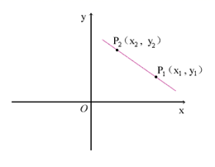
问题导学
我们知道在直角坐标系内确定一条直线的几何要素：点和倾斜角（斜率），即已知直线上的一点和直线的斜率可以确定一条直线，或已知两点也可以确定一条直线。
这样，在直角坐标系中，给定一个点p0(x0,y0)和斜率k,可得出直线方程。若给定直线上两点p1(x1,y1)p2(x2,y2),你能否得出直线的方程呢?

Slide 4
探究新知
1．直线的两点式方程

Slide 5
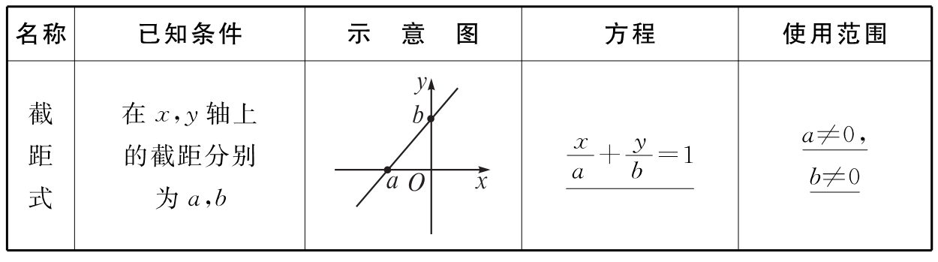
二、直线的截距式方程
点睛：直线的截距式方程是直线的两点式方程的特殊情况,由直线的截距式方程可以直接读出直线在x轴和y轴上的截距,所以截距式在解决直线与坐标轴围成的三角形的面积和周长问题时非常方便.

Slide 6
典例解析
例1 已知三角形的三个顶点A(-4,0),B(0,-3),C(-2,1),求:
(1)BC边所在的直线方程;
(2)BC边上中线所在的直线方程.
思路分析:已知直线上两个点的坐标,可以利用两点式写出直线的方程.

Slide 7
延伸探究例1已知条件不变,求:
(1)AC边所在的直线方程;
(2)AC边上中线所在的直线方程.

Slide 8
归纳总结
两点式方程的应用
用两点式方程写出直线的方程时,要特别注意横坐标相等或纵坐标相等时,不能用两点式.已知直线上的两点坐标,也可先求出斜率,再利用点斜式写出直线方程.

Slide 9
例2过点P(1,3),且与x轴、y轴的正半轴围成的三角形的面积等于6的直线方程是( )
A.3x+y-6=0 B.x+3y-10=0 C.3x-y=0 D.x-3y+8=0
思路分析:设出直线的截距式方程,然后利用点P在直线上以及三角形的面积列出参数所满足的条件,解方程求出参数.
答案:A
总结归纳：在涉及直线与两个坐标轴的截距问题时,常把直线方程设为截距式,由已知条件建立关于两截距的方程,解得截距的值,从而确定方程.

Slide 10
跟踪训练
训练跟踪1 直线l过点(-3,4),且在两坐标轴上的截距之和为12,求直线l的方程.
解:由于直线在两坐标轴上的截距之和为12,因此直线l在两坐标轴上的截距都存在且不过原点,故可设为截距式直线方程.

Slide 11
跟踪训练2将变式训练1中的条件“在两坐标轴上的截距之和为12”改为“在两坐标轴上的截距的绝对值相等”,求直线l的方程.
解:设直线l在x轴、y轴上的截距分别为a,b.
(1)当a≠0,b≠0时,
若a=b,则a=b=1,直线方程为x+y-1=0;
若a=-b,则a=-7,b=7,直线方程为x-y+7=0.
(2)当a=b=0时,直线过原点,且过(-3,4),所以直线方程为4x+3y=0.
综上所述,所求直线方程为:
x+y-1=0或x-y+7=0或4x+3y=0.

Slide 12
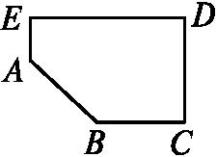
金题典例
金题典例 如图,某小区内有一块荒地ABCDE,已知BC=210 m,CD=240 m,DE=300 m,EA=180 m,AE∥CD,BC∥DE,∠C=90°,今欲在该荒地上划出一块长方形地面(不改变方位)进行开发.问如何设计才能使开发的面积最大?最大开发面积是多少?
思路分析将问题转化为在线段AB上求一点P,使矩形面积最大,根据图形特征,可建立适当的坐标系,求出AB的方程.这里设点P的坐标是关键.

Slide 13
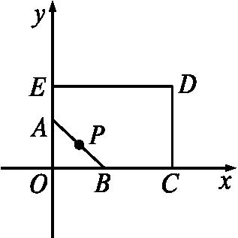
解:以BC所在直线为x轴,AE所在直线为y轴建立平面直角坐标系(如图),由已知可得A(0,60),B(90,0),
归纳总结 二次函数最值问题,一方面要看顶点位置,另一方面还要看定义域的范围.结合图形求解,有时并非在顶点处取得最值.

Slide 14
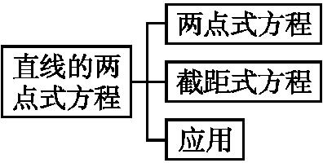
课堂小结

Slide 15
直线方程的四种具体形式
名 称 | 几 何 条 件 | 方程 | 局限性

